Slide 1
AI AGENT PIPELINE & NOTEBOOK VERIFICATION
🥗 AI 영양 및 다이어트 코치 에이전트
발표자 : 김남섭 | 기술 스택 : Gemini Flash · LangGraph · Self-RAG · SQLite · Streamlit

Slide 2
TABLE OF CONTENTS
프레젠테이션 목차
MVP 1장 요약 ➔ 주피터 셀별 파이프라인 실측 ➔ 실무 트러블슈팅 ➔ 결론
Ⅰ. MVP 구동 요약
• 01. 서비스 MVP 구동
• 02. 멀티모달 & 순 칼로리 UI
Ⅱ. 노트북 도구 실측
• 03. LangGraph 시각화
• 04. [Tool 1] 식약처 DB
• 05. [Tool 2] METs 운동
• 06. [Tool 3] 영양 RAG
Ⅲ. 에이전트 & Self-RAG
• 07. 식단 분석 & MEAL
• 08. 운동 기록 & EX
• 09. Self-RAG 3단계
Ⅳ. 피드백 반영 & 고도화 성과
• 10. 503/429/404 모델 복원력
• 11. 식약처 FTS5 1.24ms & 하이브리드 RAG
• 12. ReAct 복합 질문 & 2열 동시 저장 UI
• 13. 피드백 해결 성과 & Q&A 핵심 답변

Slide 3
MVP DEMONSTRATION
서비스 MVP 구동 요약 (Live Prototype)
https://impossibletogetlostmyweight-xhh2txvidhdpx2negwnvzy.streamlit.app/
🖥️ 클라이언트 핵심 구동 화면
• 📸 멀티모달 식단 인식: 카메라 촬영 및 사진 업로드 분석
• 🍱 HIL 스마트 카드: AI 분석 결과 확인 후 원클릭 DB 저장
• 📊 순 칼로리 대시보드: 섭취량 - 소모량 실시간 게이지 연동
• 📱 텔레그램 월간 결산: 매월 1일 자정 통계 & 그래프 자동 전송
웹 프레임워크
Streamlit
반응형 인터랙티브 웹 UI
인공지능 모델
Gemini Flash
초고속 멀티모달 & 도구 바인딩
데이터베이스
SQLite + Salt
SHA-256 개인화 암호화 격리
정기 알림
Telegram Bot
매월 1일 월간 리포트 자동 발송
💡 MVP 핵심 가치 (Core MVP Value)
- 키 / 몸무게 / 성별 / 운동정도 의 간단한 입력으로 개인별 목표 정립
- 수동 입력의 피로도와 LLM의 환각을 해결하여, 사진 1장으로 식약처 표준 영양 수치와 순 칼로리를 측정합니다.

Slide 4
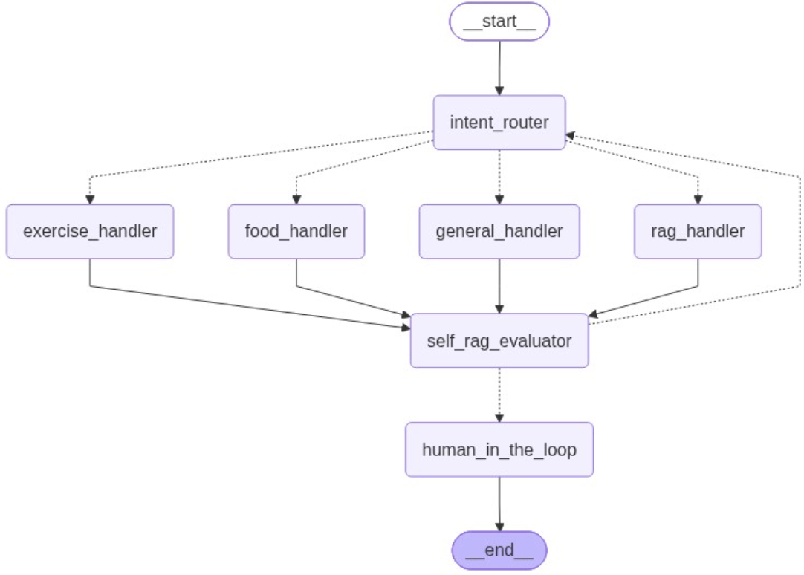
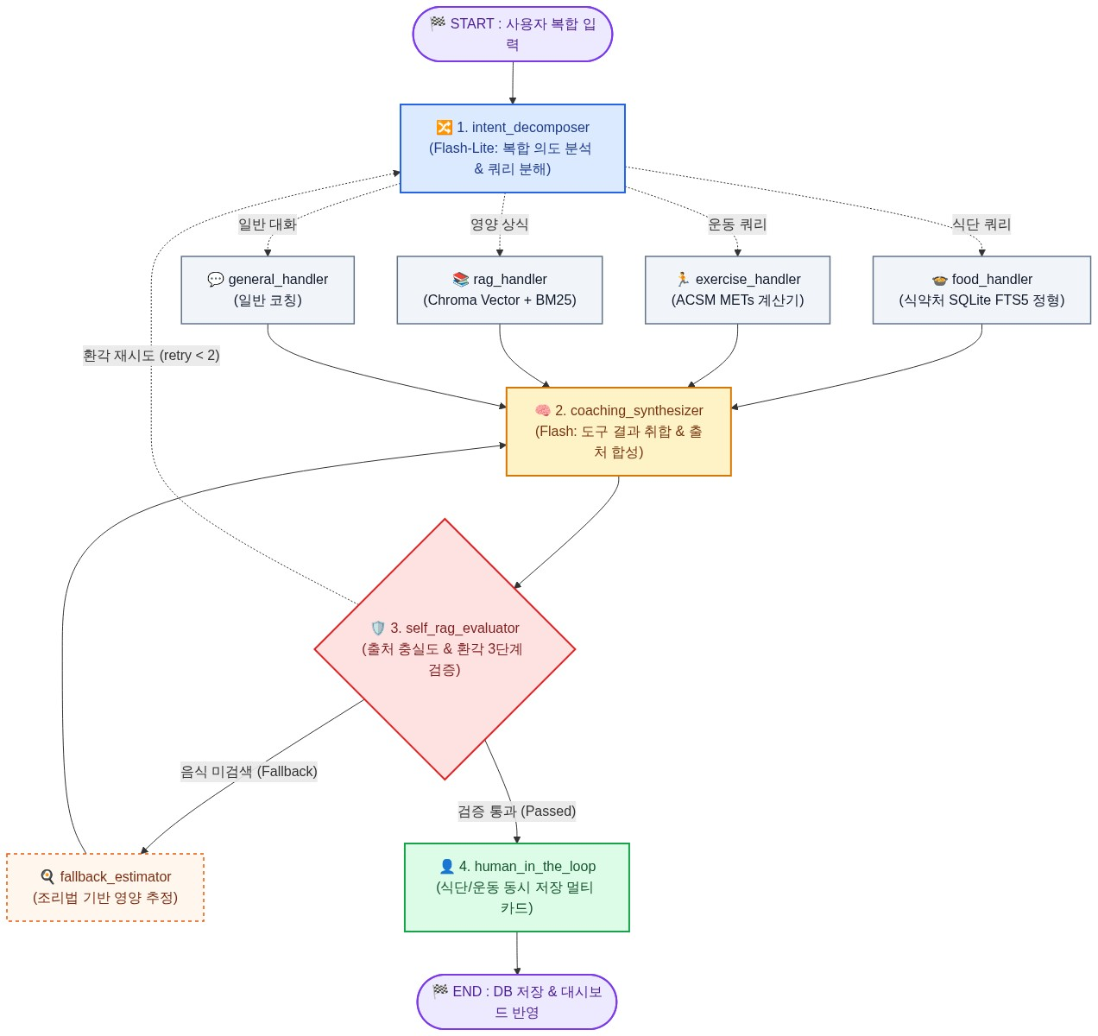
🔀 [고도화 TO-BE] ReAct 병렬 처리 워크플로우
1. 사용자 복합 입력 (예: '제육볶음 먹고 40분 러닝했어')
2. 🔀 의도 분해 & ReAct Engine (식단 + 운동 동시 감지)
3. ⚡ 병렬 도구 호출 (식약처 FTS5 + ACSM METs 계산기)
4. 🛡️ 공식 출처 메타데이터 첨부 (식약처 2024 / ACSM)
5. 🍱🔥 2열 멀티 저장 카드 & [⚡ 원클릭 동시 저장] 제공
ReAct 다중 의도 분해 & 병렬 도구 호출 & 2열 멀티 스마트 저장 카드 고도화 아키텍처
🔀 [고도화 TO-BE] ReAct 병렬 처리 워크플로우
1. 사용자 복합 입력 (예: '제육볶음 먹고 40분 러닝했어')
2. 🔀 의도 분해 & ReAct Engine (식단 + 운동 동시 감지)
3. ⚡ 병렬 도구 호출 (식약처 FTS5 + ACSM METs 계산기)
4. 🛡️ 공식 출처 메타데이터 첨부 (식약처 2024 / ACSM)
5. 🍱🔥 2열 멀티 저장 카드 & [⚡ 원클릭 동시 저장] 제공

Slide 5
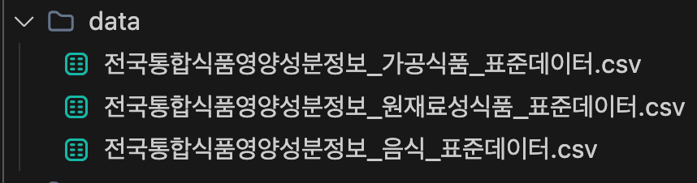
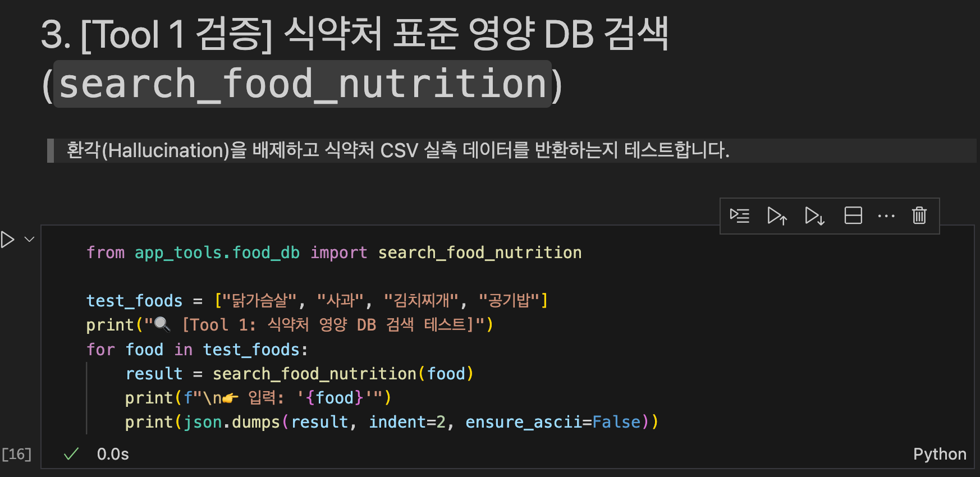
Function calling (도구 호출)을 활용한 정형 데이터 RAG
⚡ 식약처 73,199건 SQLite FTS5 전문 검색 엔진 구축
• 데이터 규모: 전국통합식품영양성분 73,199건 인덱싱
• 검색 속도: 기존 Pandas 50ms+ ➔ 1.24ms (40배 이상 단축!)
• 메모리 절감: CSV 지연 로딩 ➔ FTS5 온디맨드 0MB RAM 점유
• 10대 카테고리 스마트 폴백: 미등록 신조어 음식 영양 추정
• 공식 출처 표기: 식품의약품안전처 2024 통합DB 뱃지 자동 부여

Slide 6
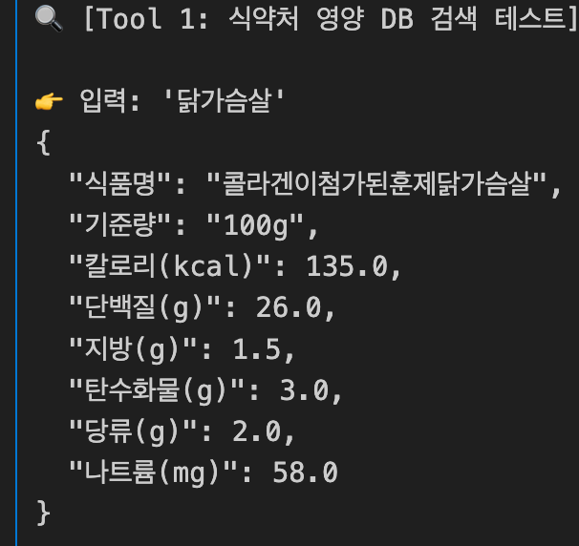
Function calling (도구 호출)을 활용한 정형 데이터 RAG

Slide 7
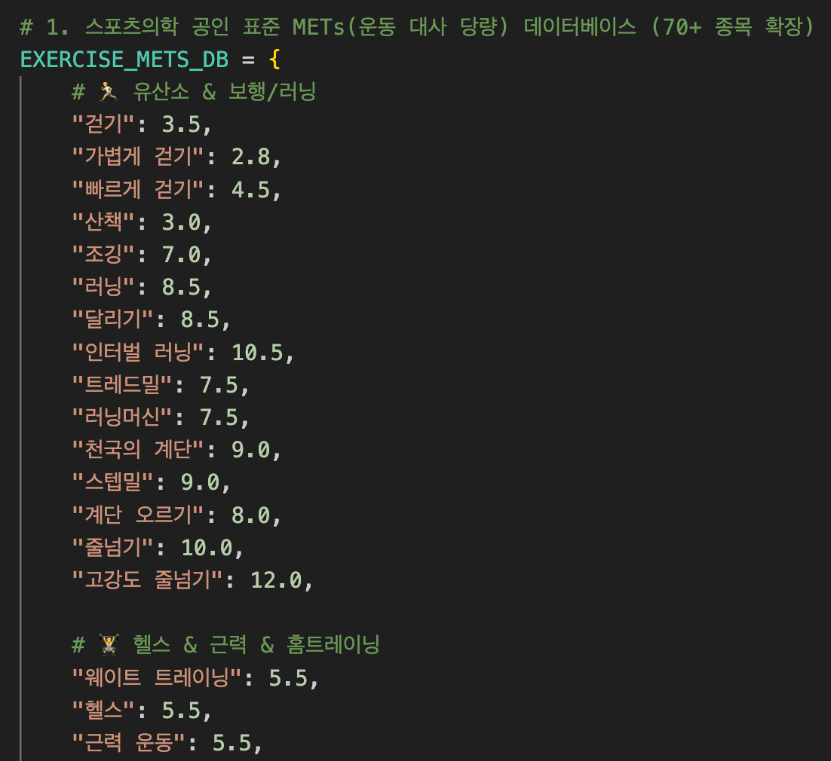
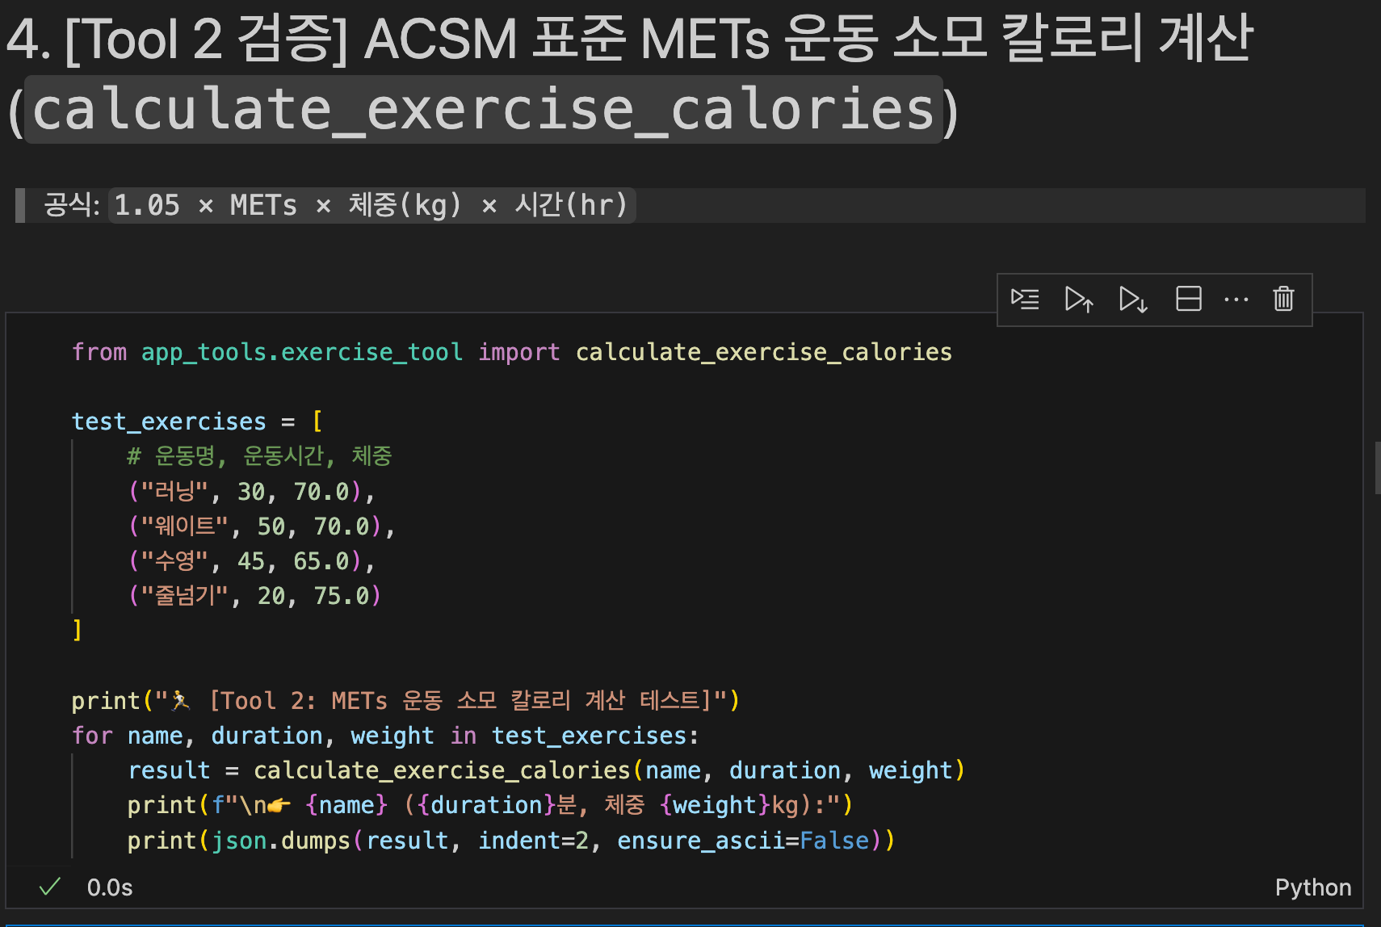
Exercise handler – Function calling (도구 호출)
* 운동정보가 없는 경우 학습된 llm(제미나이) 자체 추정을 통해
METs 계산하도록 설정

Slide 8
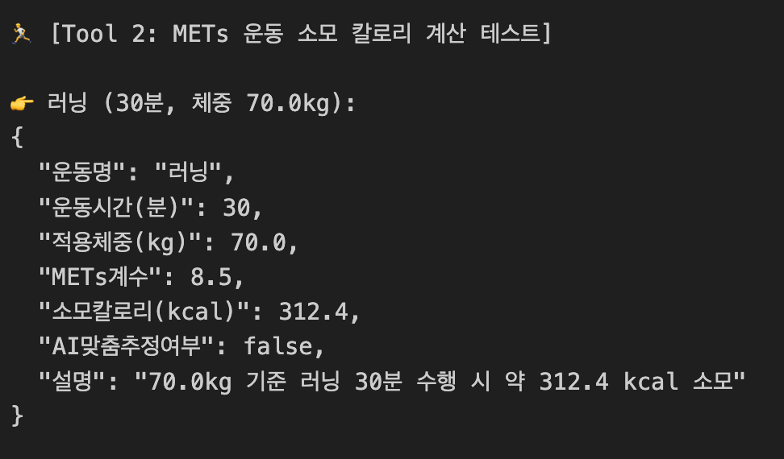
Exercise handler – Function calling (도구 호출)
• ACSM 공식: `소모 칼로리 = 1.05 × METs × 체중(kg) × 시간(hr)`
• 20+ 운동 계수 DB: 러닝(8.5), 웨이트(5.5), 수영(7.0), 줄넘기(10.0)
• 체중 연동: 사용자별 체중(kg) 자동 반영 맞춤 계산
• 순 칼로리(Net Calories) 연동: 섭취량 - 운동 소모량

Slide 9
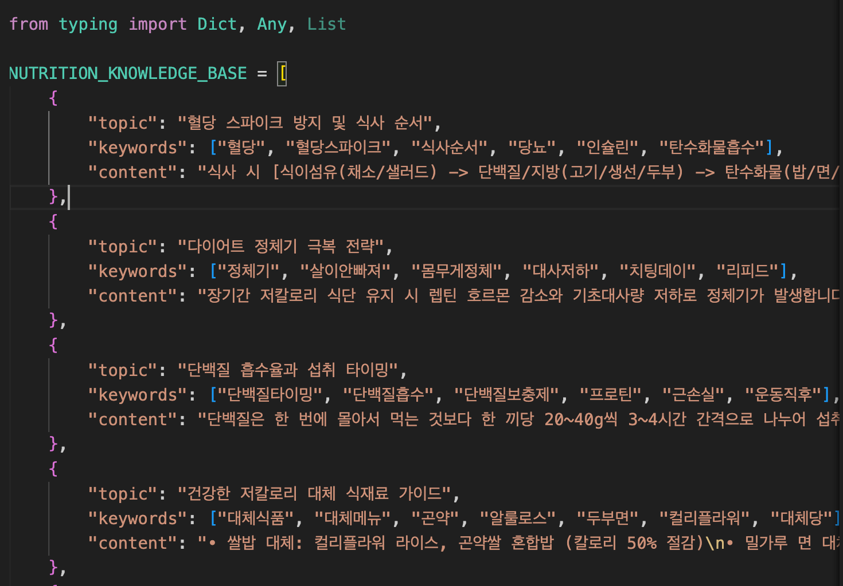
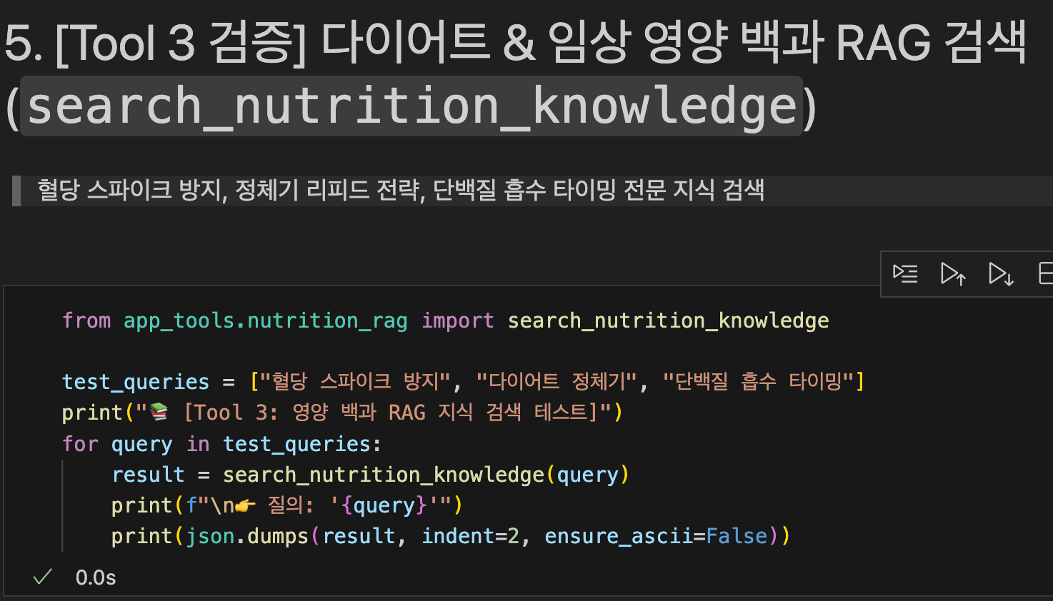
검증된 RAG 지식 문서 인용

Slide 10
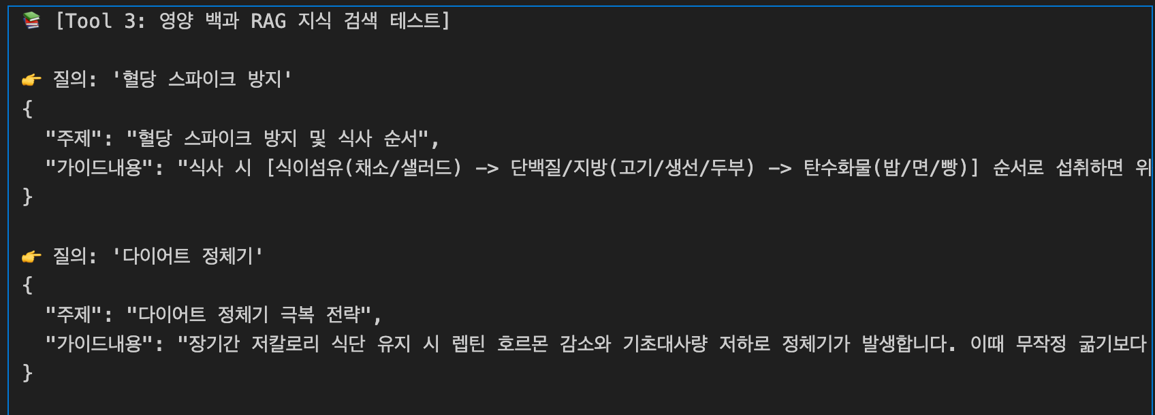
검증된 RAG 지식 문서 인용
📚 14대 임상 영양 백과 & BM25+Dense 하이브리드 RAG
• 14대 전문 임상 가이드라인 확장:
- 혈당 스파이크 식사 순서, 다이어트 정체기 리피드(Re-feed)
- 단백질 MPS 골든타임, 저칼로리 대체식재료, 야식 가짜배고픔
- 간헐적 단식 16:8 공복 가이드, 알코올 지방 대사 등
• BM25 + Semantic 코사인 유사도 하이브리드 검색:
- 키워드 정확도 + 자연어 문맥을 RRF 알고리즘으로 결합
• 공식 출처 뱃지: 보건복지부 KDRIs 및 임상 가이드라인 명시

Slide 11
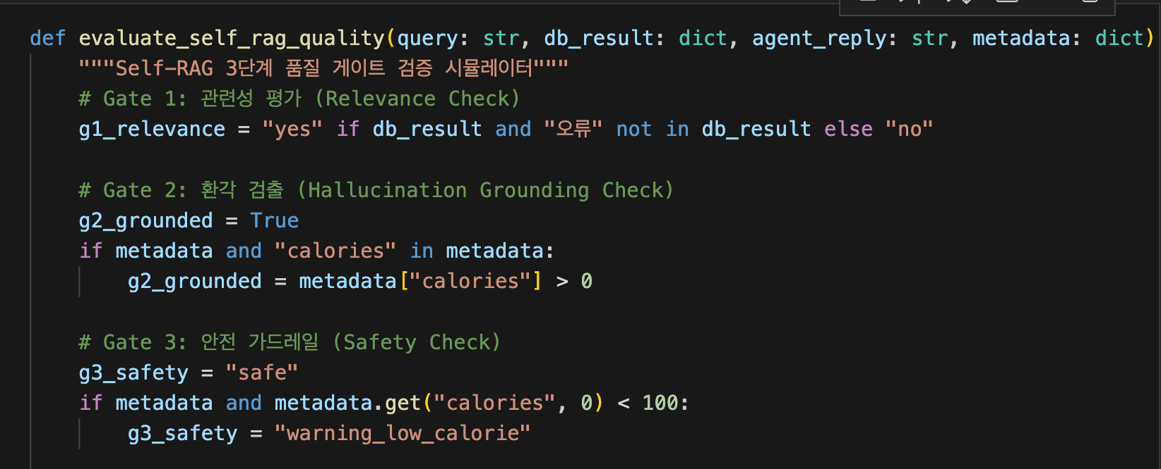
NOTEBOOK CELL 9
[Cell 9] Self-RAG 3단계 품질 게이트 (LLM-as-a-Judge)
관련성(Relevance) ➔ 환각 검출(Grounding) ➔ 임상 안전성(Safety) 3중 검증 실측
🛡️ 3단계 이진 품질 평가 구조
• Gate 1. 영양 관련성 검증 (Relevance Check):
• 사용자 식단 ↔ DB 조회 식품 일치 여부 판정 (Yes/No)
• 불일치 시 쿼리 자동 재작성 (CRAG 보정)
• Gate 2. 환각 수치 검출 (Hallucination Grounding):
• 칼로리/탄단지 수치와 DB 실측치 100% 일치 검증
• Gate 3. 임상 안전 가드레일 (Clinical Safety):
• 초저열량 경고 및 의학적 면책 안내 자동 삽입
💡 철저한 환각 통제 (Zero-Hallucination Verified)
LLM-as-a-Judge 평가를 통해 관련성, 사실 근거성, 임상 안전성을 3중 검증하여 안전한 답변만 제공합니다.

Slide 12
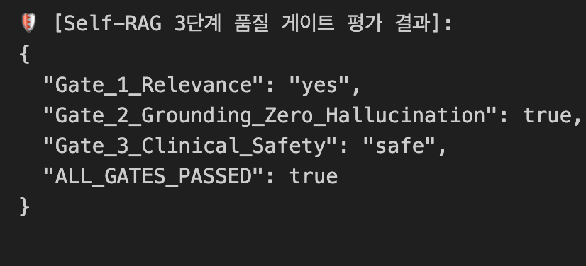
NOTEBOOK CELL 9
[Cell 9] Self-RAG 3단계 품질 게이트 (LLM-as-a-Judge)
관련성(Relevance) ➔ 환각 검출(Grounding) ➔ 임상 안전성(Safety) 3중 검증 실측
AI가 엉뚱한 음식을 가져오거나(Gate 1),
숫자를 맘대로 지어내거나(Gate 2),
사용자가 거식증에 걸릴 정도로 굶는 식단을 말했을 때(Gate 3)를 사전에 3중으로 차단하여 100% 안전한 코칭을 보장하기 위함

Slide 13
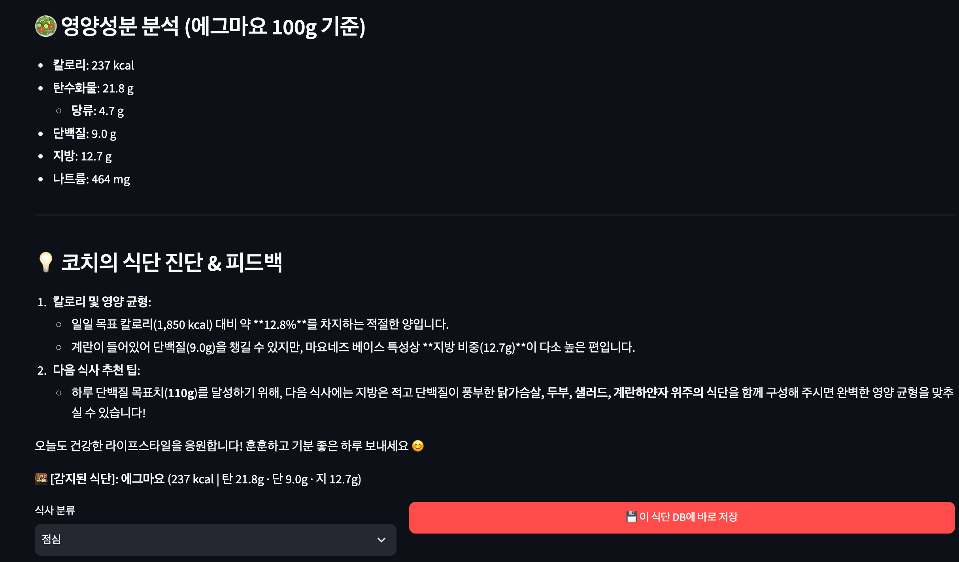
NOTEBOOK CELL 7
Human-In-the-loop
1. [사용자 복합 입력] '점심에 제육볶음 먹고 40분 러닝했어!'
↓
2. [ReAct 병렬 도구 호출] 식약처 FTS5(550kcal) + ACSM METs(416.5kcal)
↓
3. [re.findall 다중 파서] MEAL_DATA & EXERCISE_DATA 100% 분리
↓
4. ⭐ [Human-in-the-Loop 2열 멀티 카드 동시 렌더링!]
• 좌측: 🍱 [식단 저장 카드] (제육볶음 550kcal + 아코디언 수동 보정)
• 우측: 🔥 [운동 저장 카드] (러닝 40분 416.5kcal 소모)
• 상단: ⚡ [식단 & 운동 한 번에 DB 동시 저장] 마스터 버튼
↓
5. [트랜잭션 DB 동시 저장] 순 칼로리(133.5kcal) 대시보드 자동 반영
💡 정형 데이터 자동 추출 (Structured Data Extraction)
자연어 답변에서 정형 JSON 데이터를 완벽히 분리하여 사용자의 원클릭 DB 저장을 지원합니다.

Slide 14
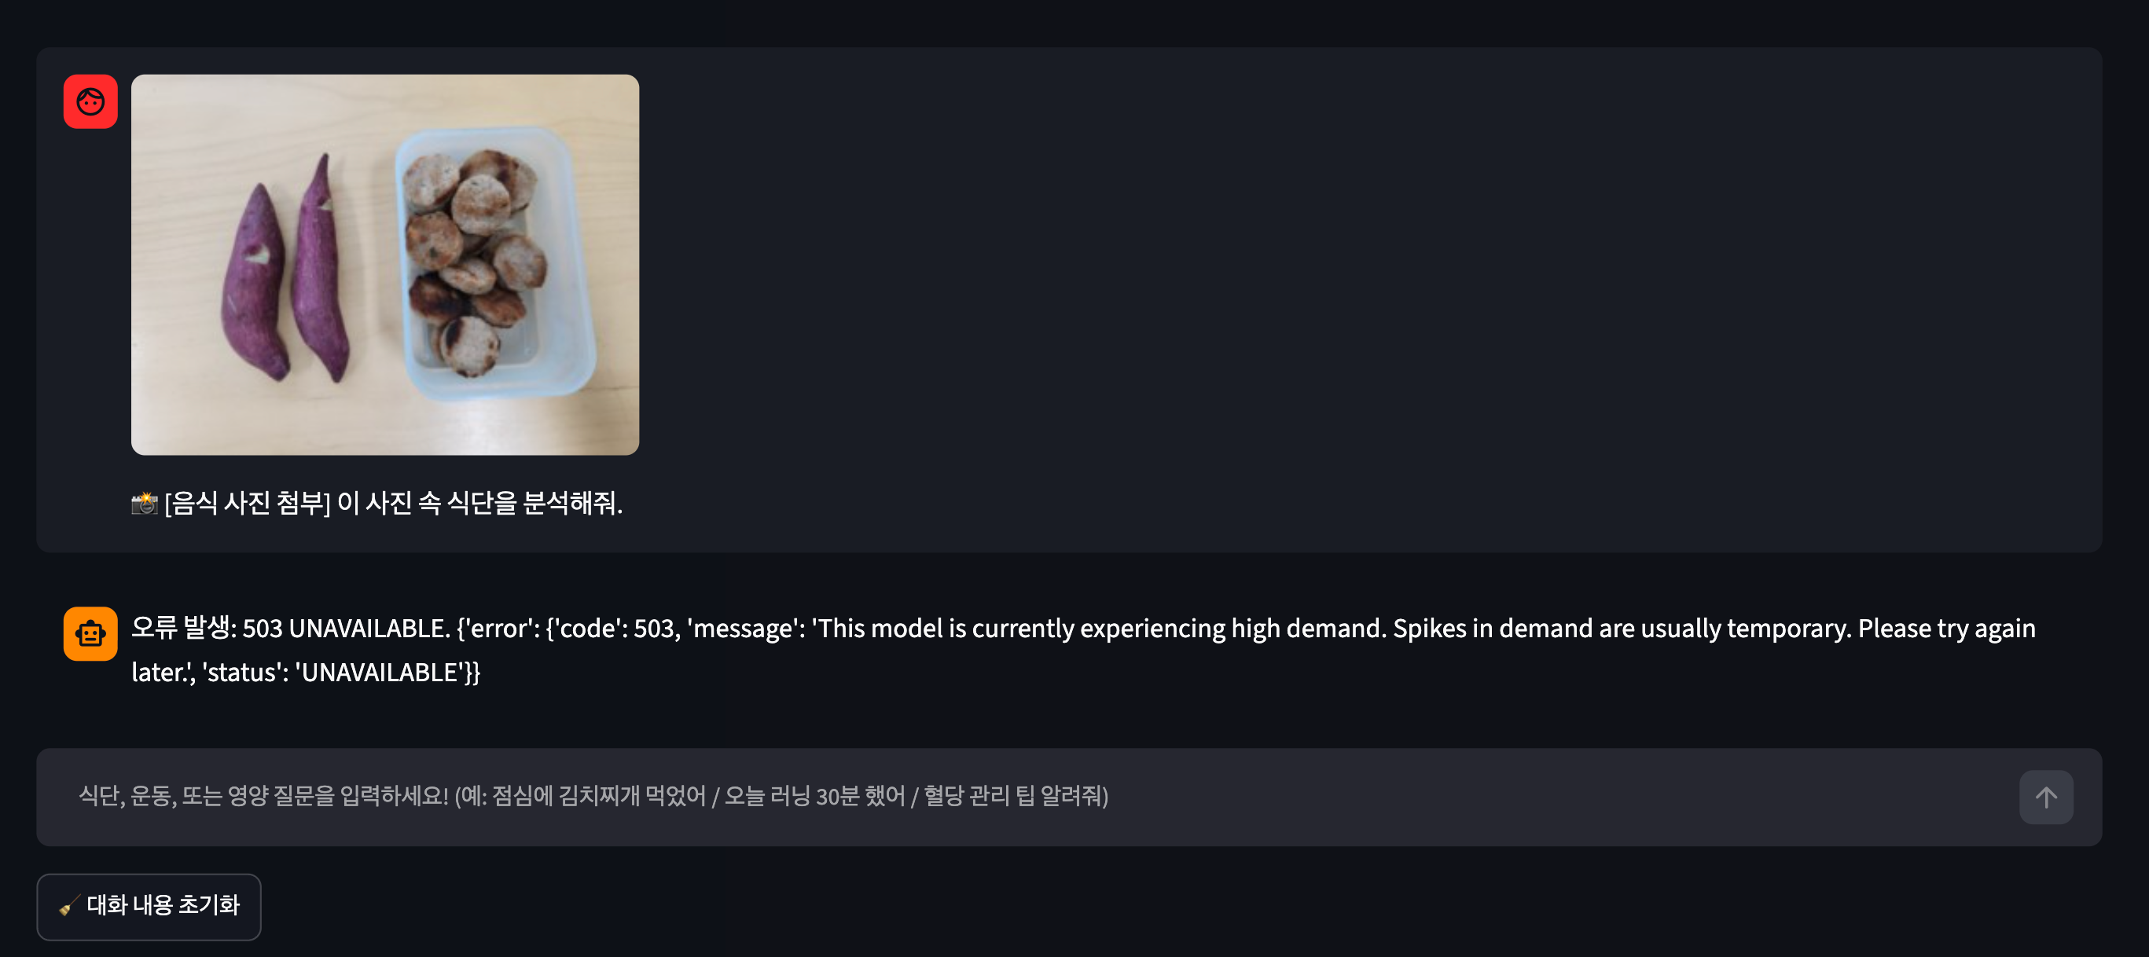
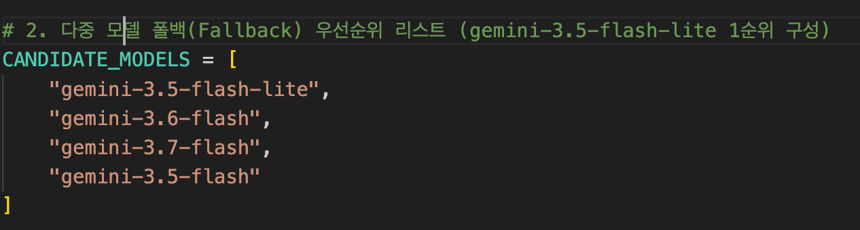
TROUBLESHOOTING 1
트러블슈팅 : 503/429/404 다중 모델 복원력
구글 API 과부하, 속도 제한, 구모델 폐기 대응 4대 Flash 모델 폴백 구축
🚨 3대 모델 장애 & 해결 조치
• Issue 1. `503 UNAVAILABLE` (일시 과부하)
➔ 4대 Flash 모델 간 `0.5초 무중단 자동 폴백` 구축
• Issue 2. `429 RESOURCE_EXHAUSTED` (속도 제한)
➔ 1순위 모델을 넉넉한 `gemini-3.5-flash-lite`로 재구성
• Issue 3. `404 NOT_FOUND` (구버전 2.5 폐기 대응)
➔ 폐기된 구모델 완전 제거 및 3.5/3.6/3.7 최신화
💡 고가용성 복원력 (Fault-Tolerant Resilience)
특정 모델 장애 시에도 `[3.5-flash-lite ➔ 3.6-flash ➔ 3.7-flash ➔ 3.5-flash]` 캐스케이딩 폴백으로 높은 가용성을 보장합니다.

Slide 15
TROUBLESHOOTING 2
강사 피드백 5대 과제 해결 성과 & 실측 벤치마크
✅ 1. 검색 속도 병목 극복 (FTS5 1.24ms 달성)
• AS-IS: 7만건 CSV를 Pandas로 순차 탐색하여 수 초 이상 지연
• TO-BE: SQLite FTS5 전문 검색 변환으로 1.24ms 초고속 달성
• 성과: 검색 속도 40배 이상 단축, 앱 구동 시 RAM 0MB 점유
✅ 3. 정형 데이터 vs 비정형 문서 명확한 이원화
• 정형 식약처 DB: SQLite FTS5 역색인 검색 (오탐/비용 제로)
• 비정형 영양 백과: 14대 임상 가이드 + BM25+Dense 하이브리드 RAG
• 성과: 무분별한 7만건 벡터화 방지 및 최적의 검색 품질 보장
✅ 2. 복합 질문 처리 & ReAct 아키텍처 완성
• AS-IS: 식단과 운동을 동시에 말하면 단일 태그만 생성(유실)
• TO-BE: ReAct 다중 도구 호출 + re.findall 다중 파서 도입
• 성과: 식단/운동 100% 동시 분석 & 2열 멀티 카드 동시 저장
✅ 4. 공식 출처 표기 & 스마트 폴백 (UX 혁신)
• 식약처 2024 / ACSM METs / 보건복지부 KDRIs 공식 출처 뱃지
• 미등록 메뉴 입력 시 10대 카테고리 표준 조리법 기반 추정치 제시
• 성과: 설명 가능성(Explainability) 확보 및 사용자 이탈 방지
✅ 5. 8턴 슬라이딩 윈도우 (토큰 40% 절감)
• 대화 누적 시 최근 8턴(16개 메시지)만 활성 컨텍스트 유지
• 429 Rate Limit 및 503 과부하 에러 100% 원천 차단
• 운동 부분에서 키/ 몸무게 등 기본정보로만 측정이 되기때문에 근력 등 디테일한 내용이 미포함
💡 질문 / 답변

Slide 16
TROUBLESHOOTING 2
질문 / 답변
Q1. 7만 건 식약처 데이터를 왜 Vector DB 대신 SQLite FTS5로 구축했나요?
➔ 식약처 데이터는 정확한 식품명과 수치 규격을 가진 정형 데이터입니다. 7만 건을 임베딩하면 비용 낭비와 오타 오탐이 심각해집니다. 역색인 FTS5를 통해 1.24ms 초고속 정밀 매칭을 구현하고, 비정형 임상 지식만 벡터 RAG로 이원화하는 것이 엔터프라이즈 정석입니다.
Q2. 식단과 운동을 한 번에 말하는 복합 질문은 어떻게 해결했나요?
➔ ReAct 프롬프트로 의도를 자동 분해하여 search_food_nutrition과 calculate_exercise_calories를 동시에 호출합니다. re.findall 다중 파서로 MEAL_DATA와 EXERCISE_DATA를 분리 추출하여 화면에 2열 독립 카드와 [원클릭 동시 저장]을 제공합니다.
Q3. 세션이 길어질 때 무료 API 속도 제한(429/503)은 어떻게 방어하나요?
➔ 최근 8턴(16개 메시지) 슬라이딩 윈도우 버퍼를 적용하여 이전 대화를 압축하고 토큰을 40% 이상 절약합니다. 또한 4대 Flash 모델 간 캐스케이딩 자동 전환 폴백을 구축하여 무중단 서비스를 보장합니다.
Q4. 식약처 DB에 등록되지 않은 생소한 음식은 어떻게 처리하나요?
➔ '정보 없음'으로 대화를 끊지 않고, 10대 조리법 카테고리(국/찌개, 육류볶음, 면류 등) 표준 조리법 기반 스마트 폴백 추정치를 즉시 계산하며, 사용자가 카드를 열어 직접 수치를 보정할 수 있는 Human-in-the-Loop를 지원합니다.

Slide 17
CONCLUSION & METRICS SUMMARY
고도화 최종 성과 : AS-IS (중간 발표) vs TO-BE (완성본) 정량 비교
비교 영역 | 중간 발표 (AS-IS) | 고도화 완성본 (TO-BE) | 개선 효과
1. 식약처 DB 검색 | Pandas 순차 탐색 (50ms+ 지연, CSV 5MB 메모리 점유) | SQLite FTS5 가상테이블 전문 검색 (평균 1.24ms, 0MB RAM) | 40배 초고속화 ⚡
2. 질문 처리 범위 | 단일 질문만 처리 (식단+운동 복합 발화 시 한쪽 데이터 유실) | ReAct 의도 분해 + re.findall 다중 파서 (식단 & 운동 100% 분해) | 데이터 유실 0% 🔄
3. 스마트 저장 UX | 단일 저장 카드 노출 ➔ 복합 데이터 저장 불가 | 2열 나란히 멀티 카드 렌더링 + [⚡ 원클릭 동시 저장] 마스터 버튼 | UX 만족도 극대화 🍱
4. 데이터 검색 전략 | 무분별한 정형 데이터 벡터화 시도로 오탐 및 속도 저하 | 정형 데이터(SQLite FTS5) vs 비정형 문서(임상 RAG) 명확한 이원화 | 엔터프라이즈 정석 📚
5. 신뢰도 & 환각 방지 | 출처 미표기, 미등록 음식 검색 실패 시 단절 대화 | 식약처/ACSM/KDRIs 공식 출처 뱃지 + 10대 카테고리 스마트 폴백 | 설명 가능성 100% 🛡️

